Slide 1

FaunaDB una base de datos para todos
https://fauna.com/
Darel Martínez Caballero

Slide 2
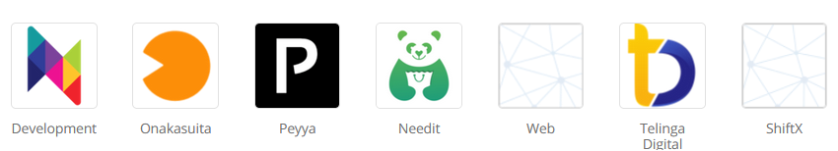
Un poco de historia
Fauna fue fundada en 2012 por un equipo de ex-ingenieros de Twitter para resolver el equilibrio entre coherencia y escala en la infraestructura de datos distribuidos. FaunaDB está inspirado en Calvin y es el único sistema de base de datos comercial que implementa ese protocolo hasta la fecha.
Empresas que usan FaunaDB

Slide 3

¿Qué es FaunaDB?
BBDD No Relacional (Flexible)
API GraphQL
BBDD Escalable
Sin servidor
Uso del modelo calvin
Basado en ACID
(Atomicidad, Consistencia, Aislamiento y Durabilidad)

Slide 4
Pros y contras
Múltiples modelos para manipular datos API
GraphQL
Múltiples API para el acceso a datos, incluido
GraphQL nativo
Fuerte consistencia de datos
Autenticación integrada
Base de datos alojadas en servidores
fuera de la UE
Datos alojados en servidores de
terceros

Slide 5
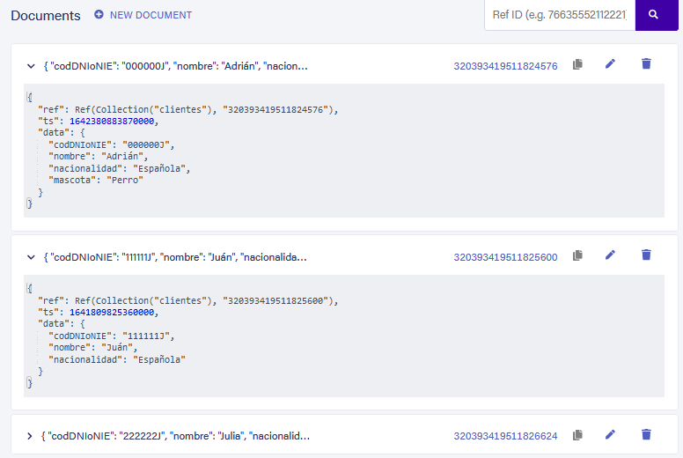
BBDD No Relacional (Flexible)
Desarrolladores SQL
Collections -> tablas
Indexes -> vistas
Documents -> filas en una tabla
(Especial)
ID (Ref)
Backup (fecha)

Slide 6

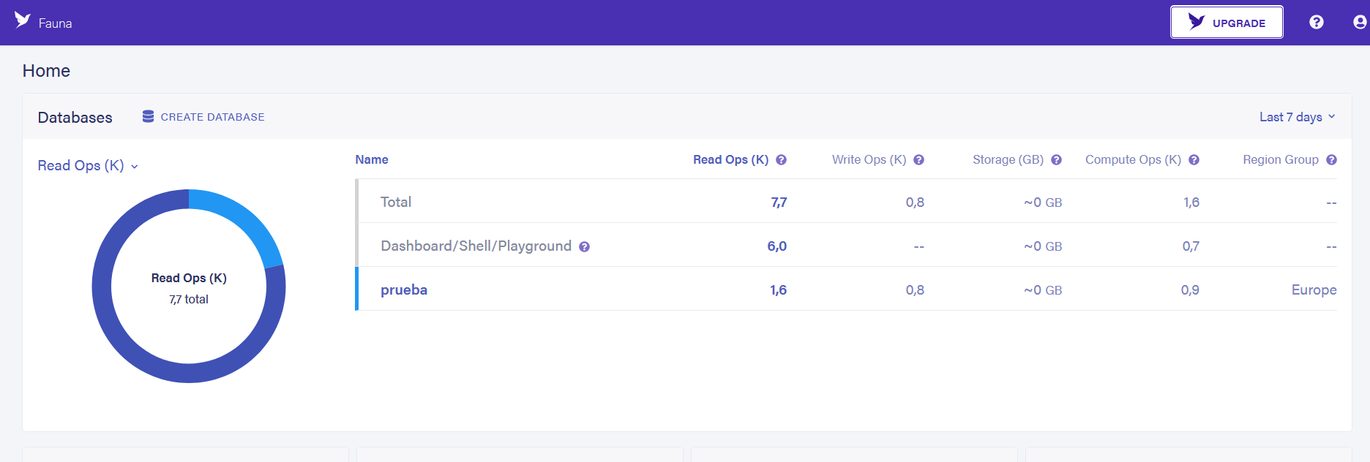
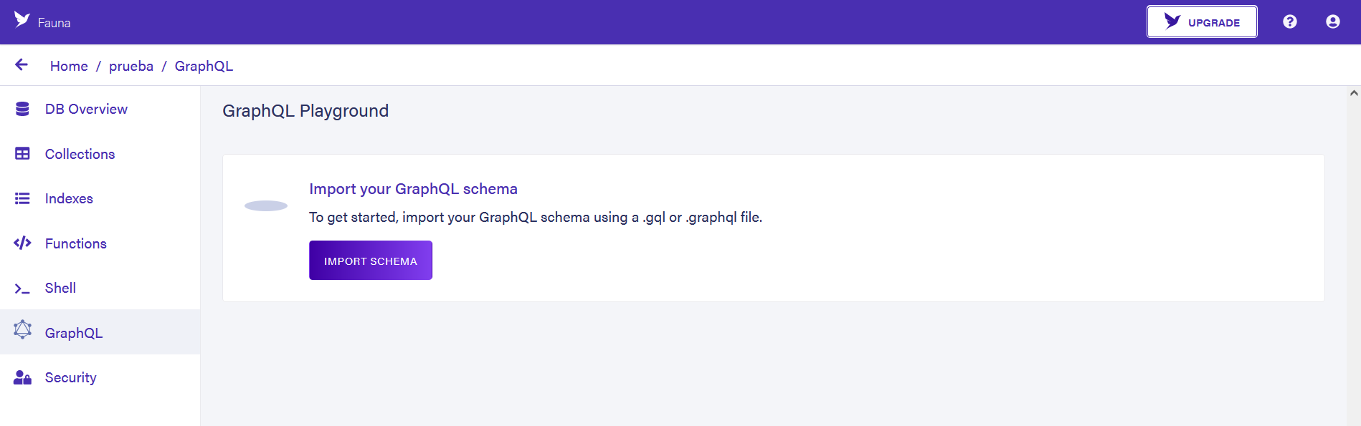
API GraphQL

Slide 7
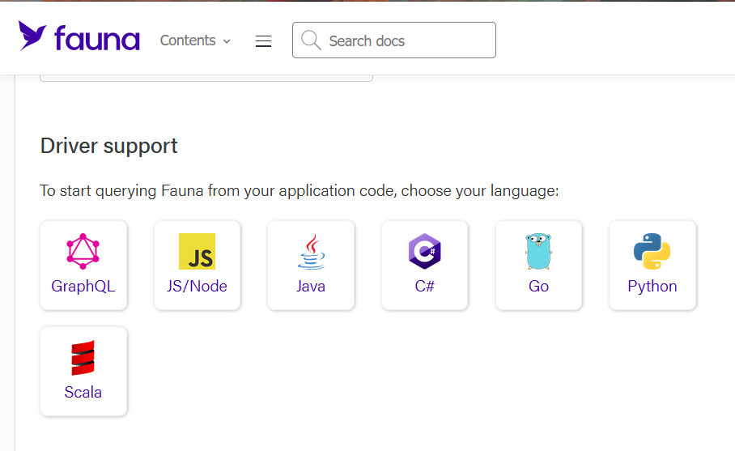
Lenguajes

Slide 8
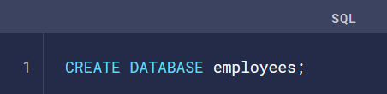
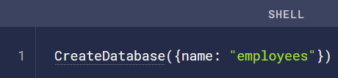
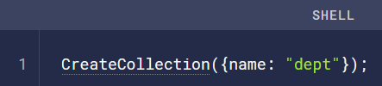
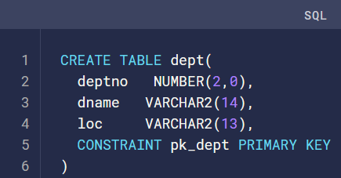
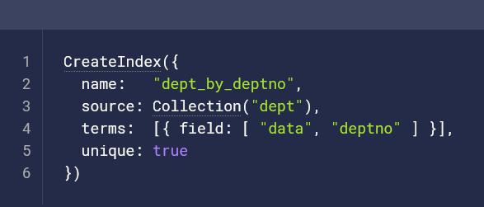
FQL
Fauna Query Lenguage
SQL
FQL
FQL
SQL

Slide 9
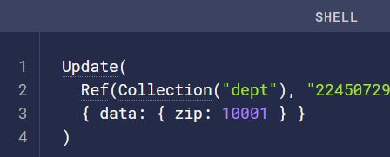

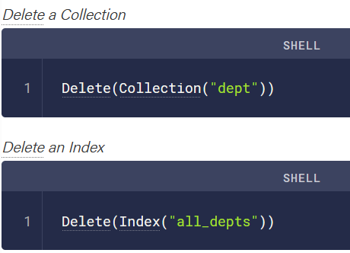
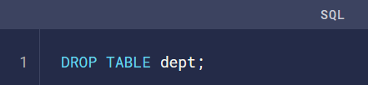
FQL
Fauna Query Lenguage
SQL
FQL
FQL
SQL

Slide 10
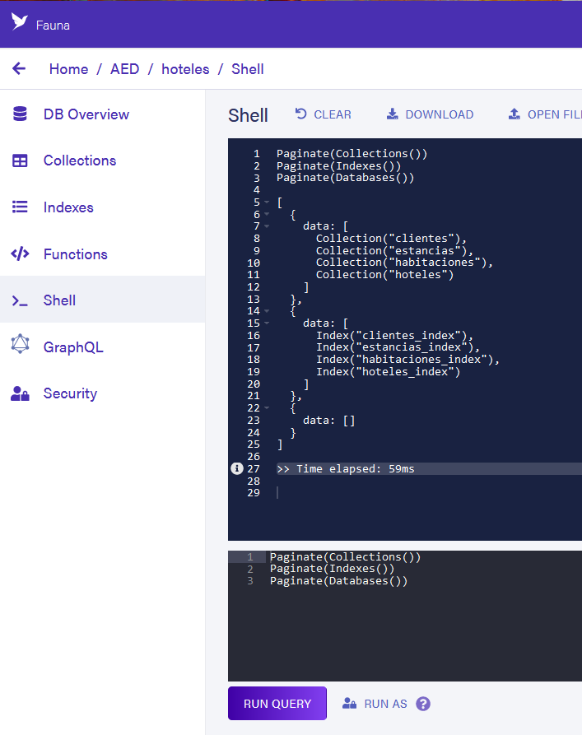
Su propia shell
FQL

Slide 11
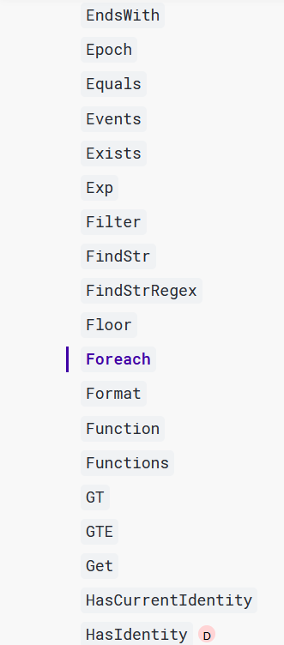
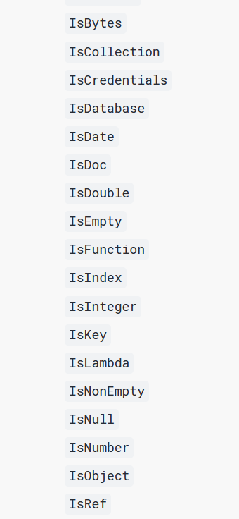
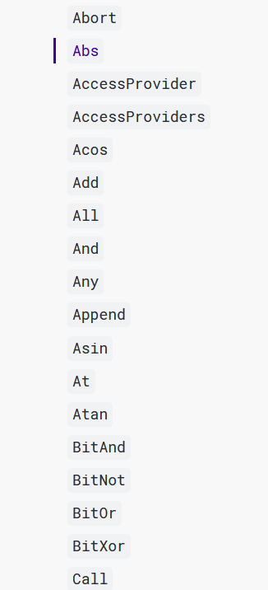
FQL
Fauna Query Lenguage

Slide 12
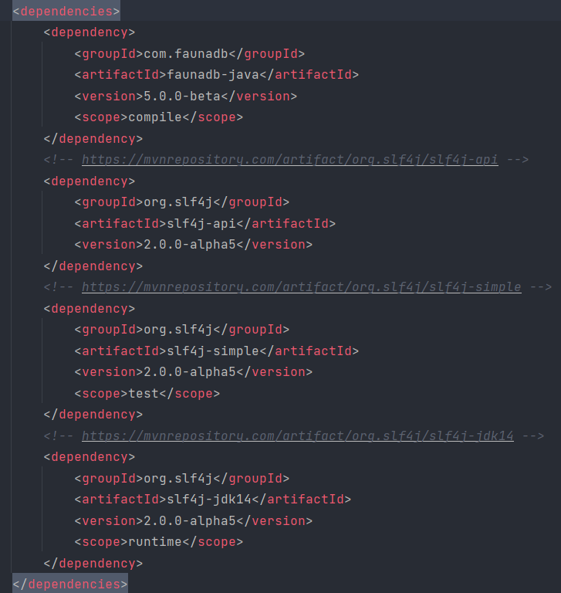
Repositorios Maven

Slide 13
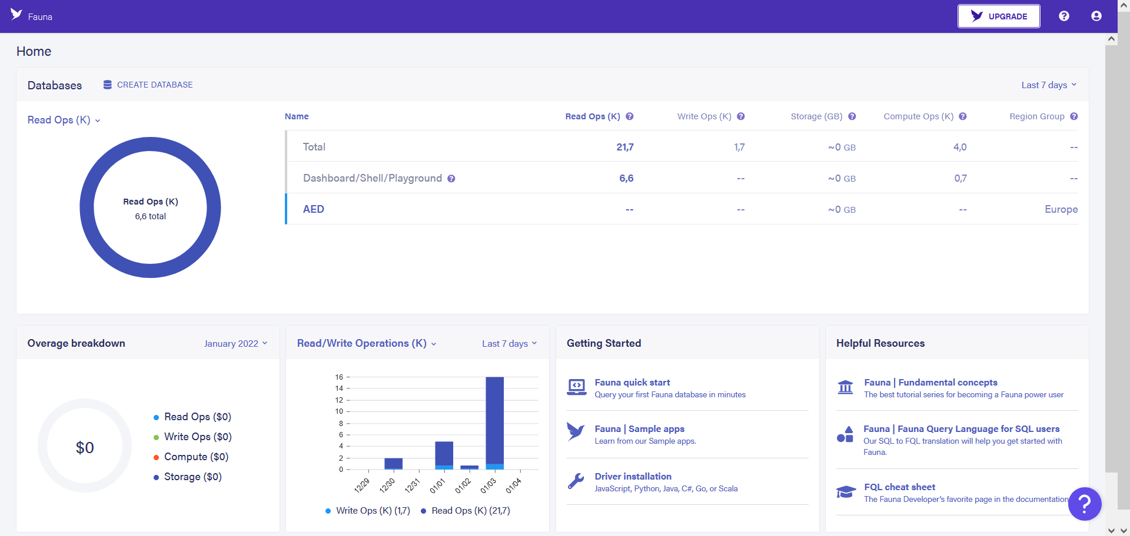
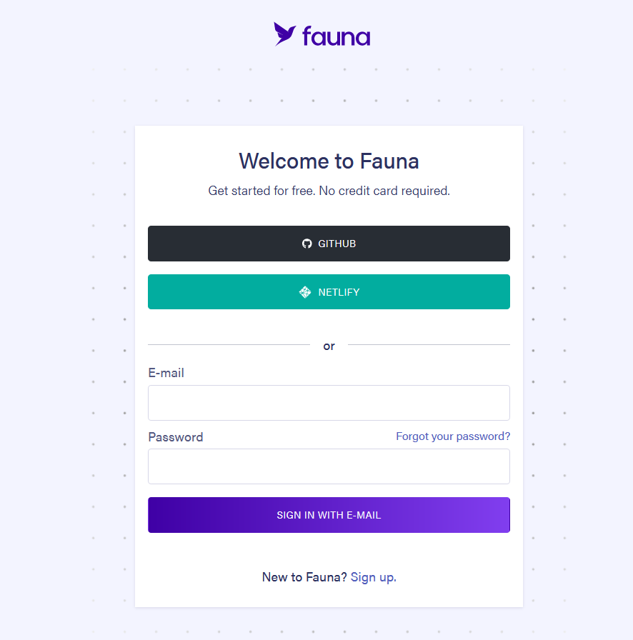
Comenzando con FaunaDB
Vista principal
Registro

Slide 14
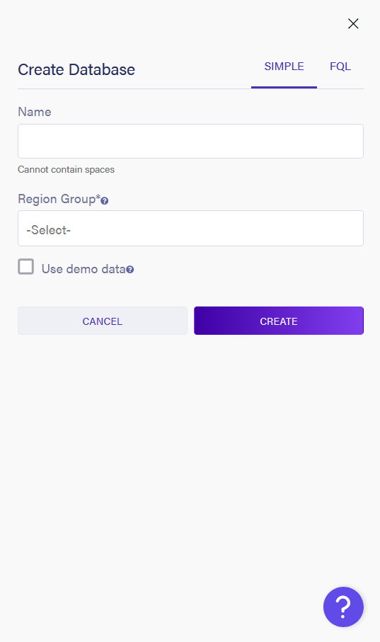
Creación de la primera base de datos
Estados Unidos
Europa

Slide 15
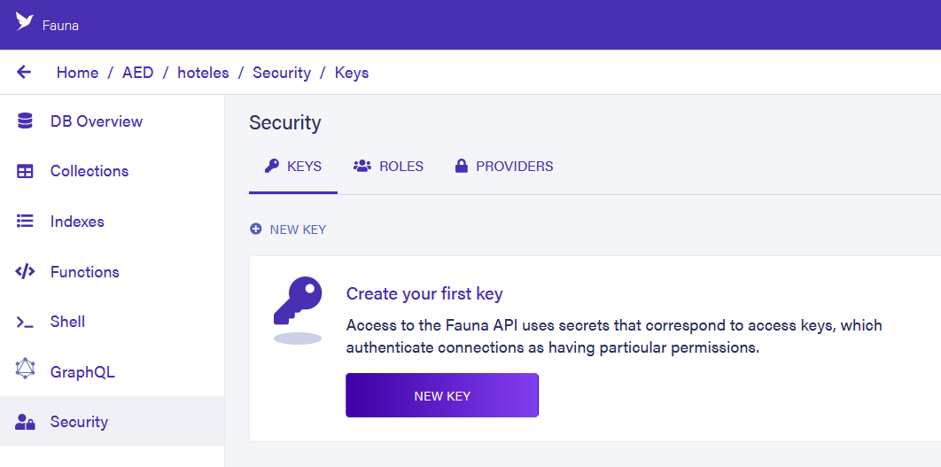
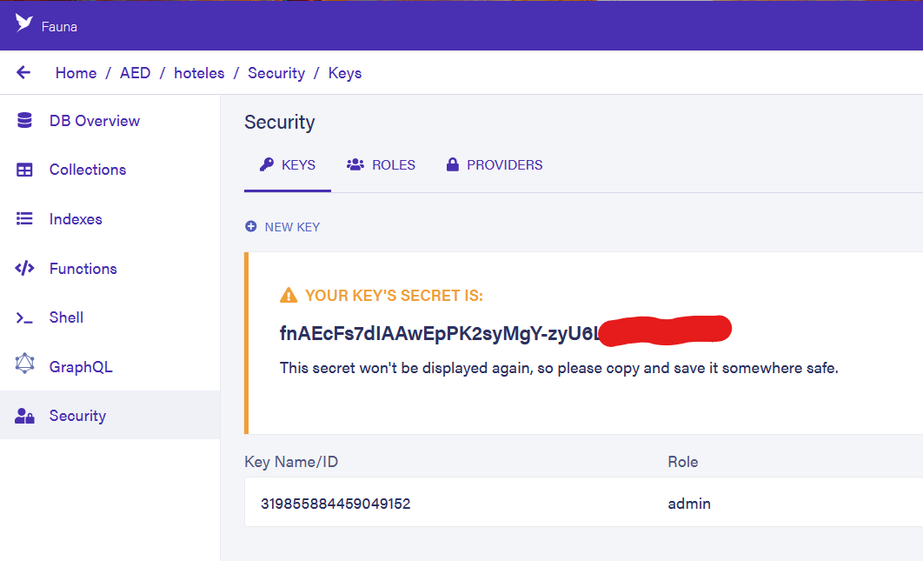
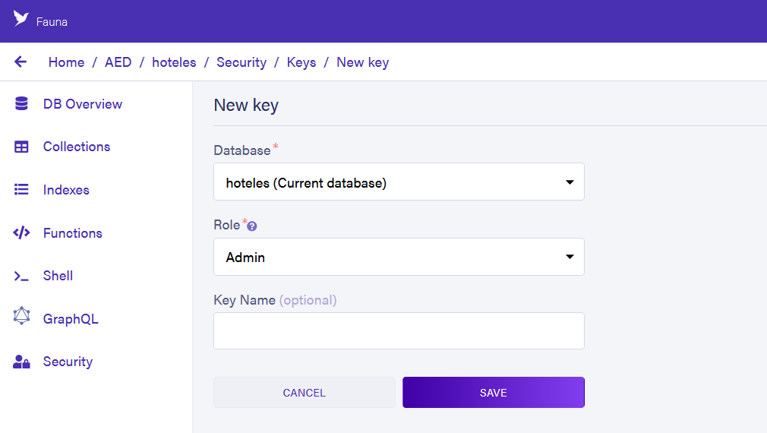
Obtención de la Key como administrador

Slide 16
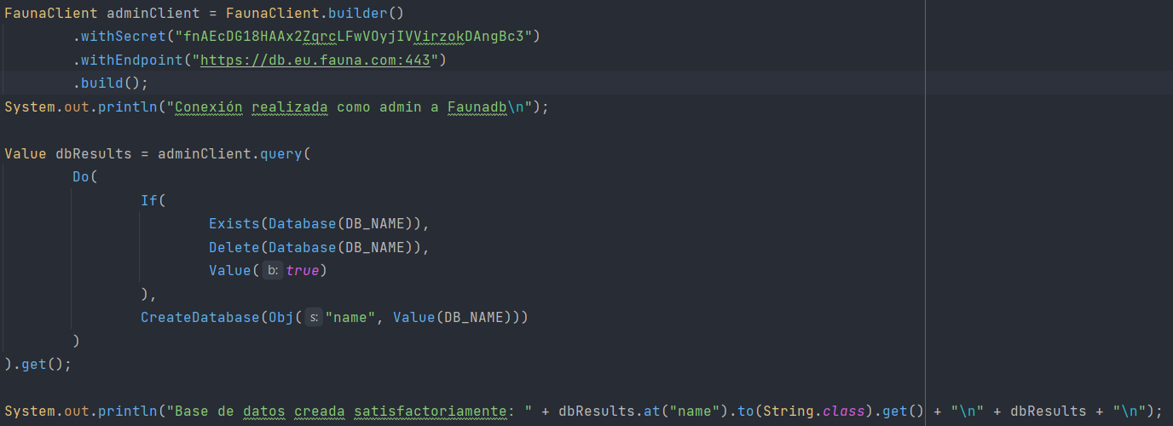
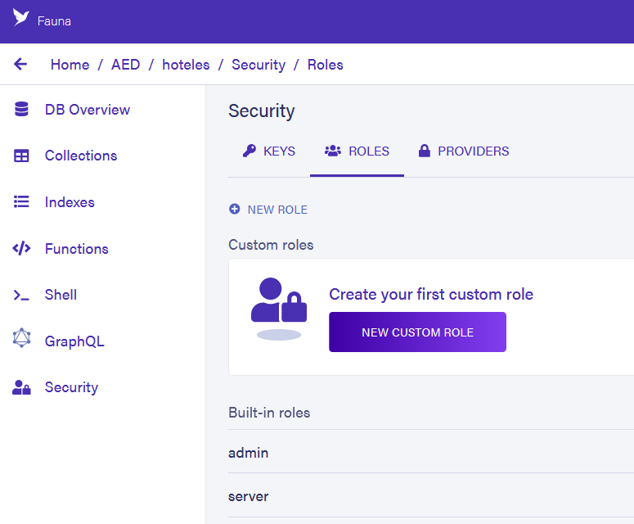
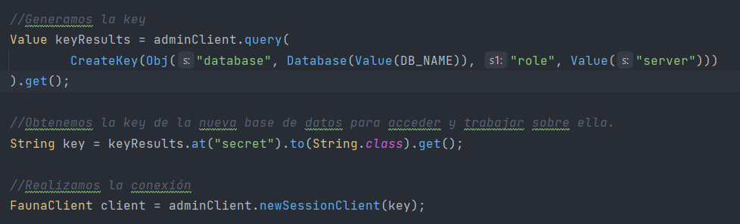
Creación de una Base de datos anidada y obtención de la key como server
Colecciones
Índices
Esquemas
Funciones
Nuevos Roles
Key como “rol” server

Slide 17
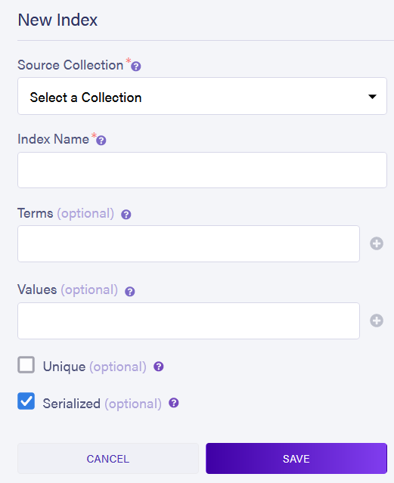
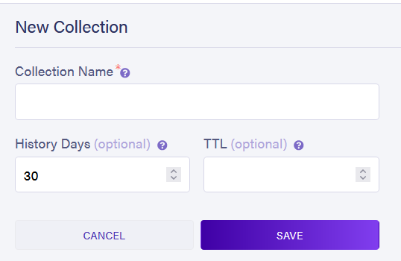
Colecciones e Índices
//Creamos un índice para poder recuperar objetos por sus propiedades y no solo por su referencia
Value indexResults = client.query(
CreateIndex(
Obj("name", Value(INDEX_NAME), "source", Collection(Value(CLIENTE_CLASS)))
)
).get();
System.out.println("Creación de índice para " + DB_NAME + ":\n " + indexResults + "\n");
//Creamos la colección (Tabla)
Value classResults = client.query(
CreateCollection(
Obj("name", Value(CLIENTE_CLASS))
)
).get();
System.out.println("Crear clase como " + DB_NAME + ":\n " + classResults + "\n");

Slide 18
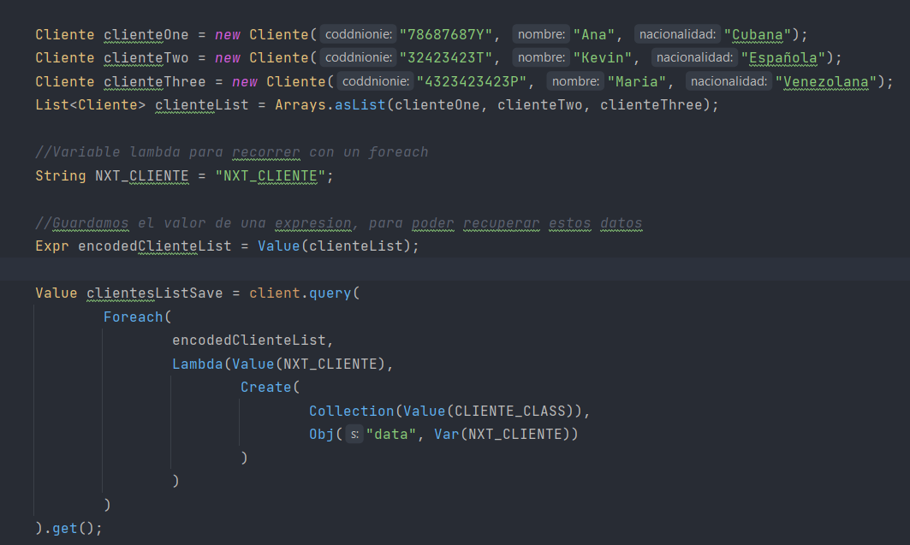
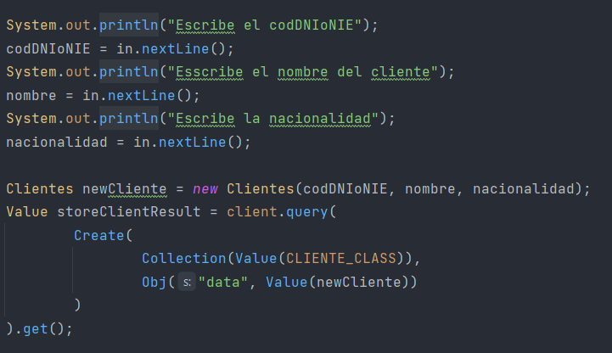
Nuestra primera inserción
Inserción de clientes
Como clase
Inserción de un cliente

Slide 19

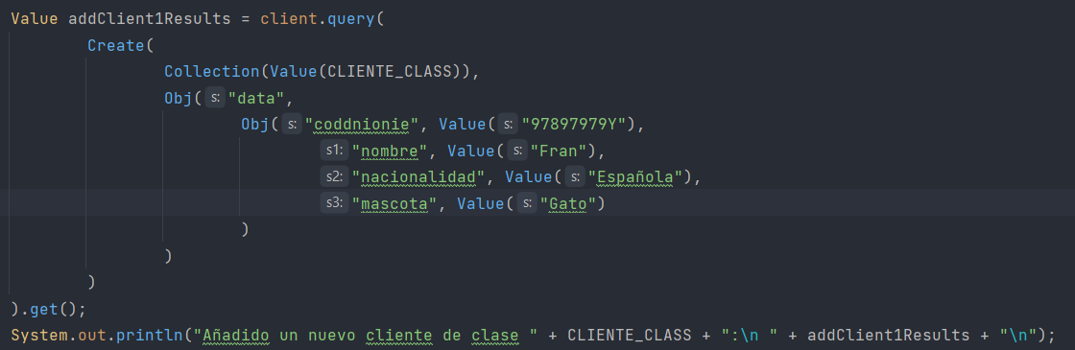
Inserción especial
Cliente con mascota

Slide 20
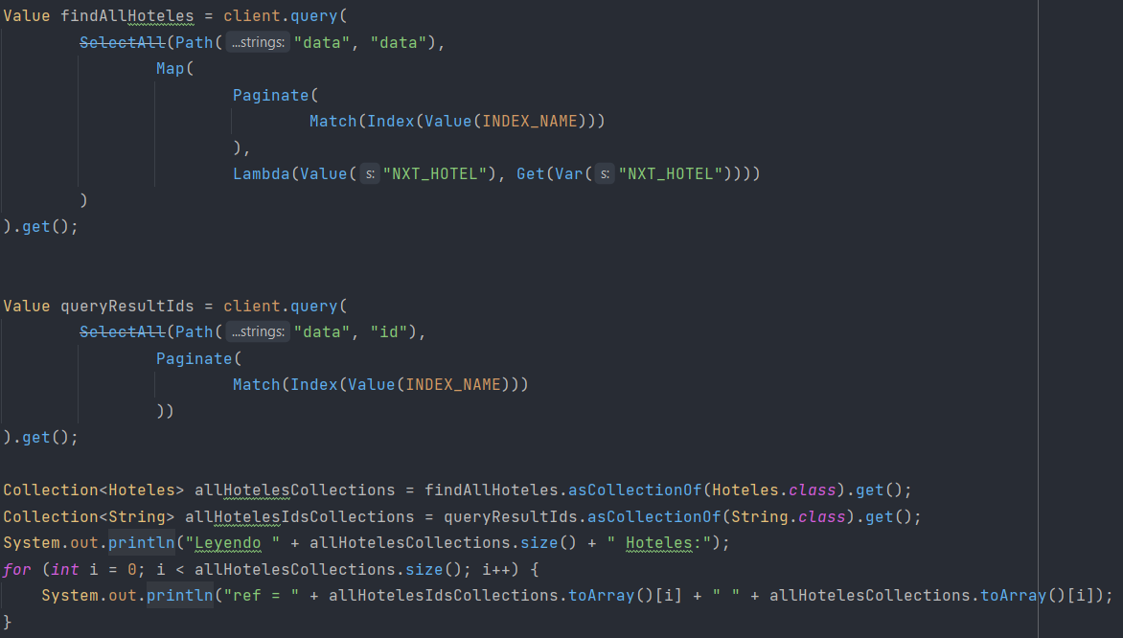
Visualizando datos a partir de un índice
Versión simplificada, solo un tipo de dato (data o id)
Mi versión data + ids(referencias)

Slide 21
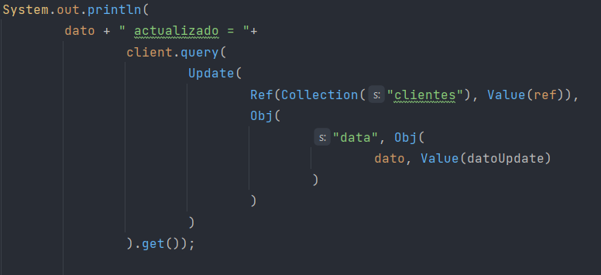
Actualizar datos
Nombre de la colección
“nombre”
“Andrés”

Slide 22
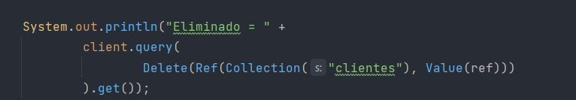
Borrar datos
Nombre de la colección a la que pertenece
Su numero de referencia

Slide 23
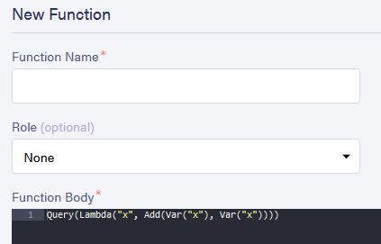
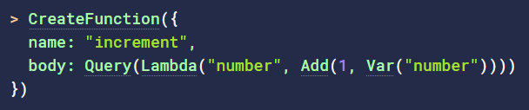


Funciones

Slide 24

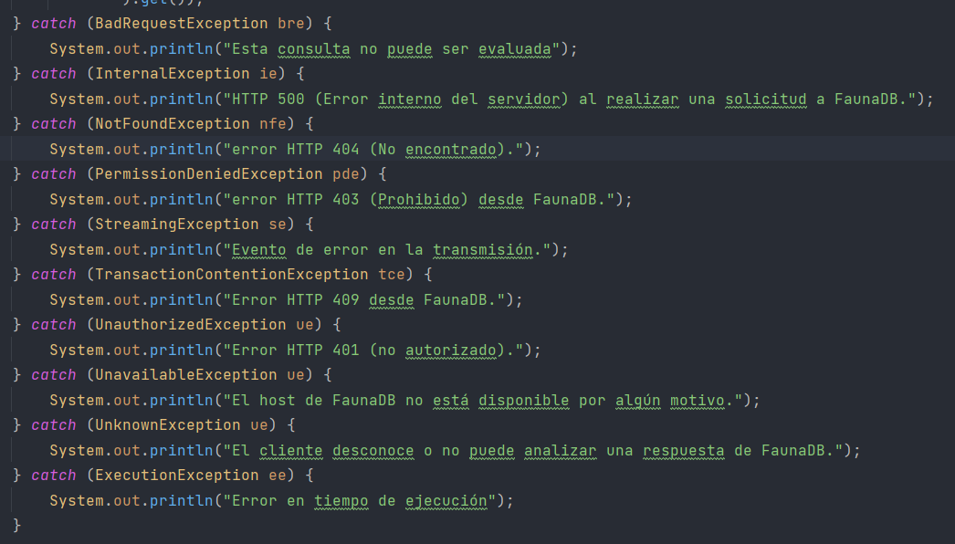
Control de errores

Slide 25
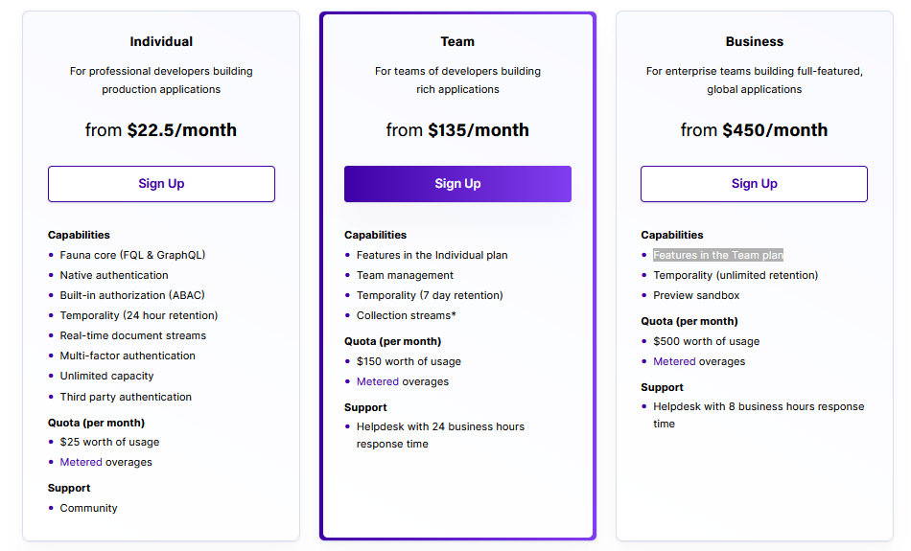
Precios

Slide 26




Límites de la cuenta gratuita
100k Lectura
50k Escritura
500k Operaciones de cómputo
5GB de almacenamiento

